Slide 1
Actividad clase 20

Slide 2
Instalación browser
Chequeo Ip pública
Prueba de velocidad
Según lo aprendido
Índice

Slide 3
1
Instalación Browsers

Slide 4

“
Para la siguiente actividad vamos a necesitar tener instalado dos browsers (navegadores) los cuales son necesarios para la misma
”
Actividad clase 20 - VPN

Slide 5

Opera
Opera es un navegador web creado. El cual permite utilizar un servicio de VPN gratuito. Los sistemas operativos compatibles escritorio son Microsoft Windows, macOS y GNU/Linux entre otros.
Para descargarlo podemos ir al siguiente link
Actividad clase 20 - VPN

Slide 6

TOR Server
Tor es un proyecto cuyo objetivo principal es el desarrollo de una red de comunicaciones distribuida de baja latencia y superpuesta sobre internet
Podemos descargarlo desde el siguiente link
Actividad clase 20 - VPN

Slide 7
1.a
Vpn en Opera

Slide 8

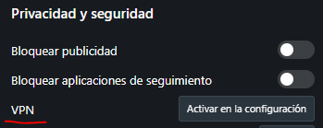

Activar VPN en Opera
1.
2.
3.
Configuración
Para utilizar el servicio de VPN gratuito tenemos que ir al botón settings y luego más abajo hacer clic activar en la configuración.
Por último click para activarla
Actividad clase 20 - VPN

Slide 9
1.b
Red tor

Slide 10
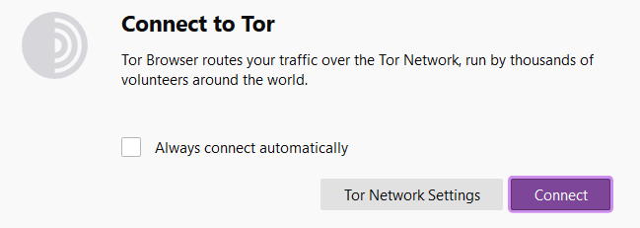
Activar red Tor
Para utilizar el servicio de Tor, debemos iniciar el programa y cuando nos salga el siguiente cartel, hacer clic en connect, para establecer la red tor, luego de esto ya podremos navegar usando la tecnología onion
Actividad clase 20 - VPN

Slide 11
2
Chequeando Ip Pública

Slide 12
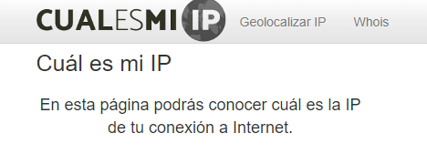
Como saber nuestra ip pública
Podemos saber nuestra dirección ip pública visitando el siguiente sitio https://www.cual-es-mi-ip.net
Actividad clase 20 - VPN

Slide 13
Preguntas Realizar en mesa
¿Las ip públicas son las mismas? ¿por qué?
No las ip no son las mismas, ya que estamos navegando de distintas localizaciones , dependiendo de nuestro navegador.
Sin utilizar la VPN puedes ver el siguiente video? Ahora activala e intenta verlo, ¿que es lo que sucedió?¿Por qué?
No el video ,sin la vpn activada no se puede ver ya que, esta prohibido para verlo en arg ,y con la vpn activada si se podría ver, ya que se estaría viendo desde otra localización.
Utilizando Tor ¿pudimos localizar la IP ?
No la ip en por es anónima, es decir que no se puede localizar.
Actividad clase 20 - VPN

Slide 14
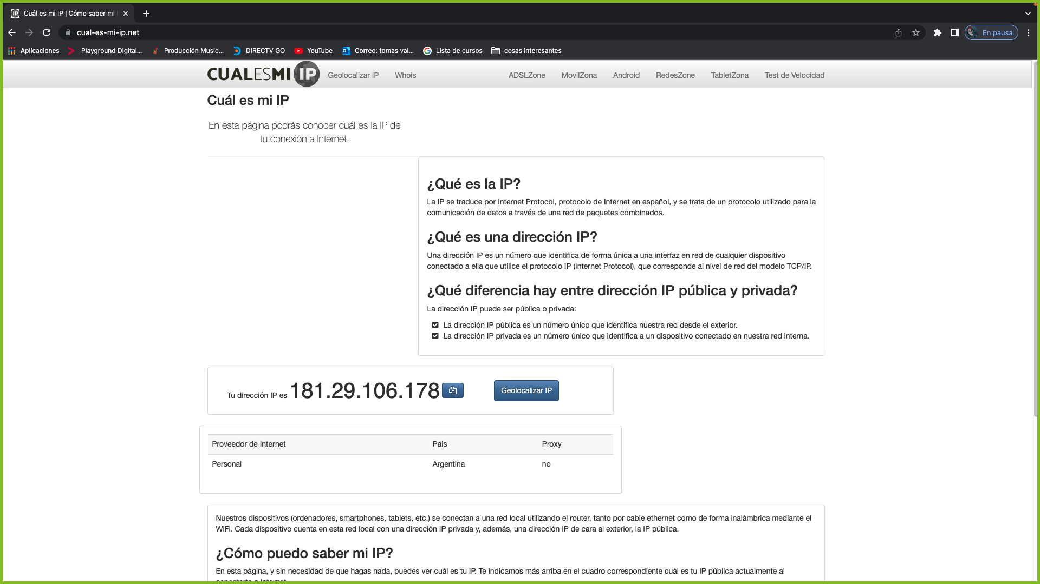

Slide 15
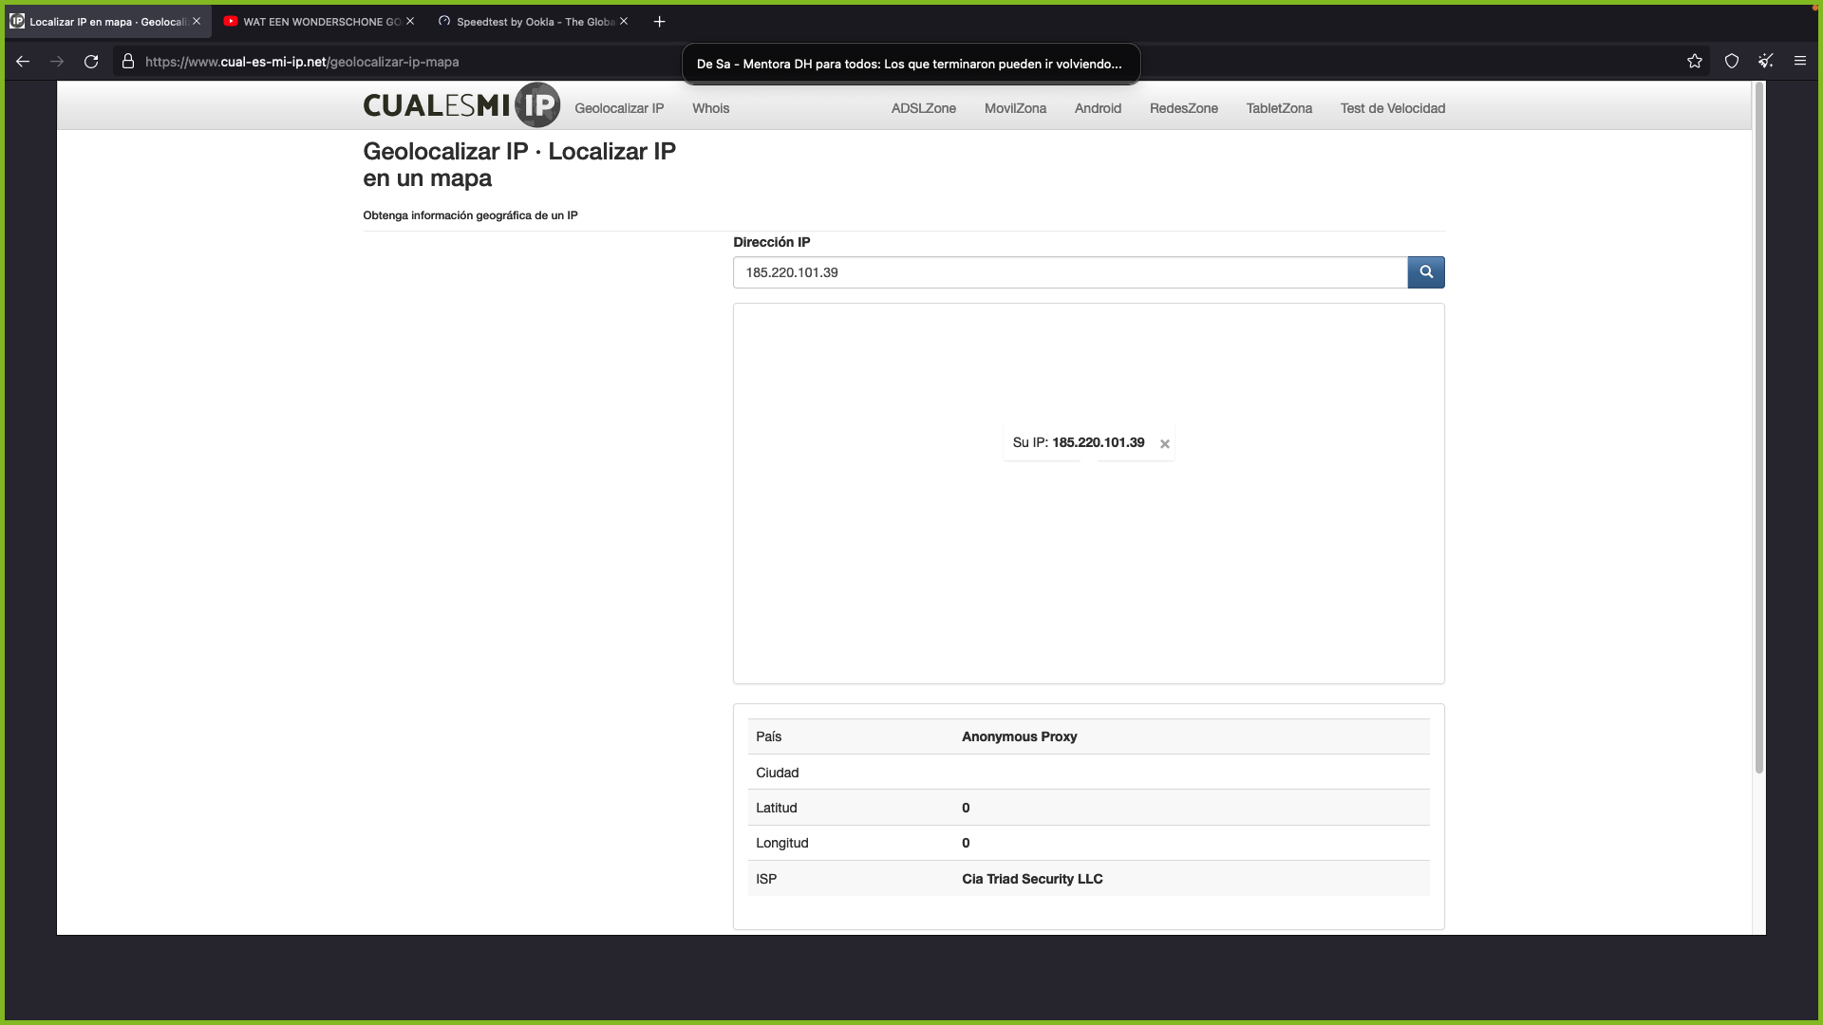
Tareas a Realizar
En Opera (o cualquier browser sin VPN) debemos consultar nuestra dirección IP pública y anotar.
En Opera con VPN activada debemos consultar nuestra ip y consultar su geolocalización (podemos hacerlo desde la página cual es mi IP) y anotar.
Con Tor y su red activada, debemos consultar nuestra ip y consultar la localización de la misma.
Actividad clase 20 - VPN

Slide 16
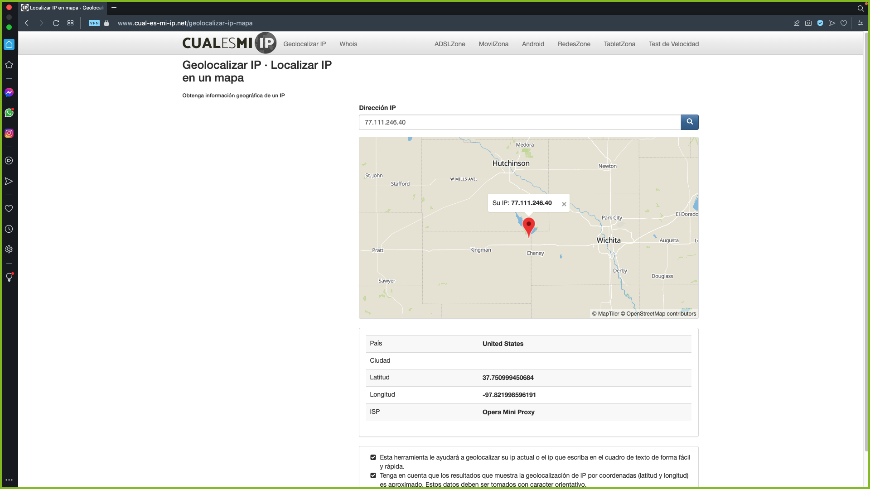

Slide 17
3
Prueba de velocidades

Slide 18

SpeedTest
Para saber nuestra velocidad de internet podemos utilizar el siguiente link https://www.speedtest.net/es y luego click en inicio.
Actividad clase 20 - VPN

Slide 19
Tareas a Realizar
En Opera sin VPN debemos consultar nuestra velocidad de subida, bajada y el ping, anotar estos valores.
En Opera con VPN activada debemos consular nuestra velocidad de subida, bajada y el ping, anotando estos valores.
Con Tor y su red activada, debemos consultar nuestra velocidad de subida, bajada y el ping, anotando estos valores.
Actividad clase 20 - VPN

Slide 20
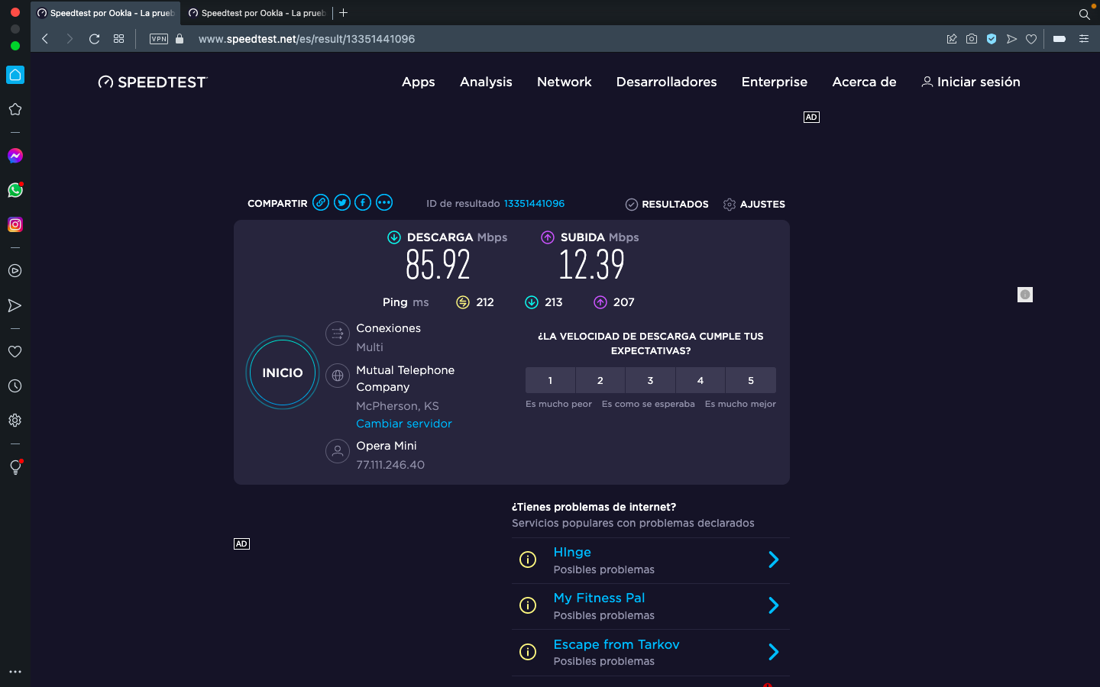

Slide 21
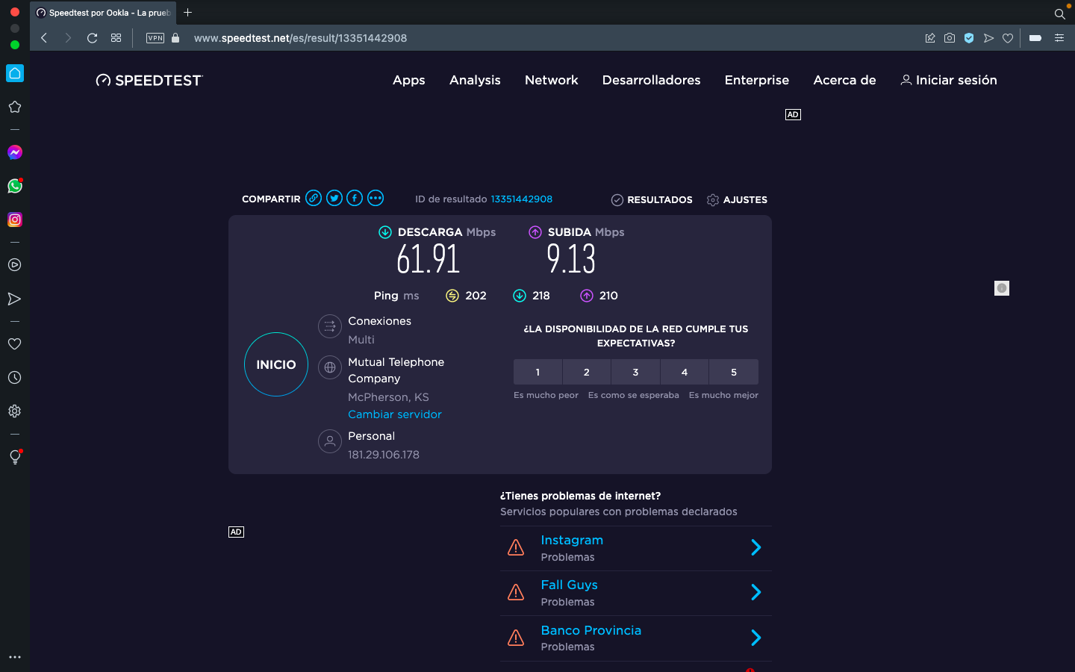

Slide 22
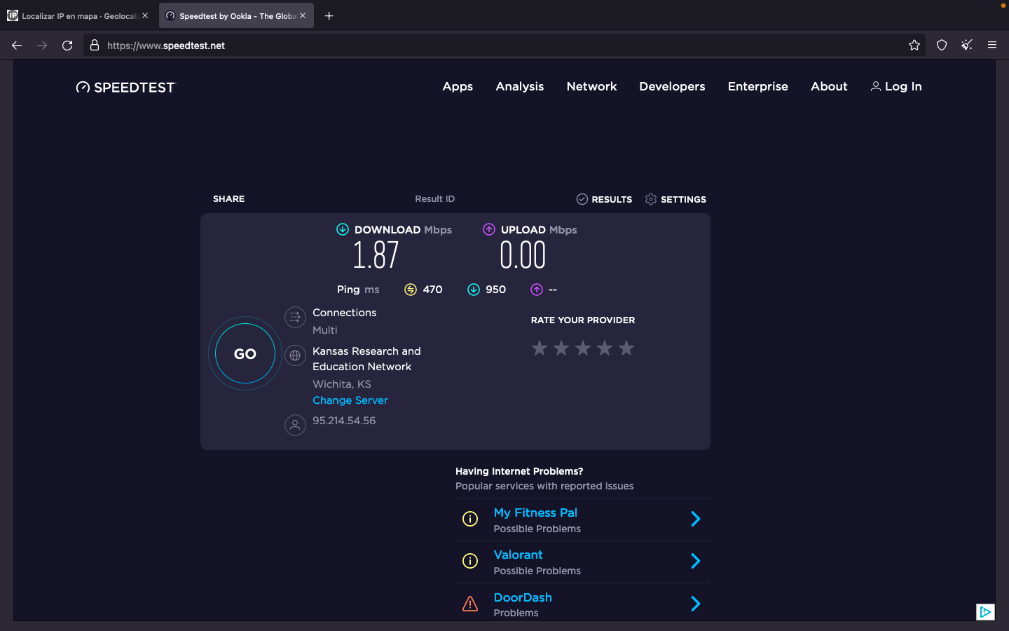

Slide 23
Preguntas Realizar en mesa
¿Las velocidades en los test son diferentes? ¿Por qué crees que sucede esto?
Los test tienen distintas velocidades, ya que utilizan distintos servidores.
¿Que significa el valor del ping?
El ping es el tiempo en que tarda en responder el servidor , se podría decir que es la “latencia” , en el que el servidor responde.
El valor del ping, ¿varia entre las diferentes opciones? ¿Por qué?
Si varia en las diferentes opciones, ya que los servidores se encuentran todos en distintos lugares.
Actividad clase 20 - VPN

Slide 24
4
Según lo aprendido

Slide 25

Según lo aprendido
En base a las preguntas y anotaciones o capturas de pantallas que hicimos, redactar un word contestando las preguntas con las mismas y subir a la mochila del viajero creando una carpeta de la clase correspondiente. Opcional.
Actividad clase 20 - VPN

